Slide 1
Evolve 6C-11.1

Slide 14
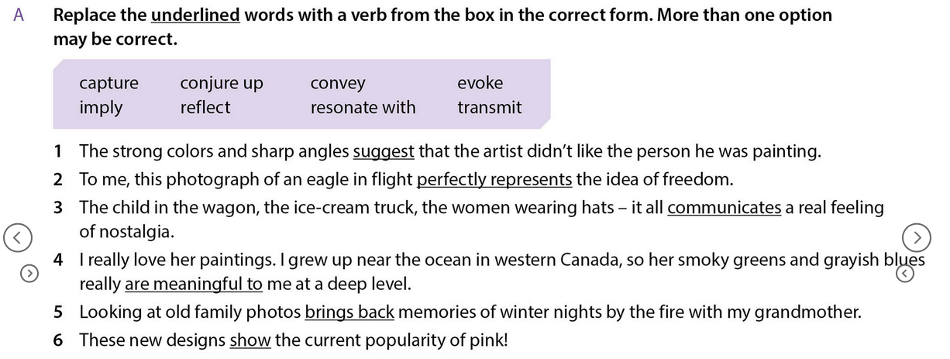

Slide 15
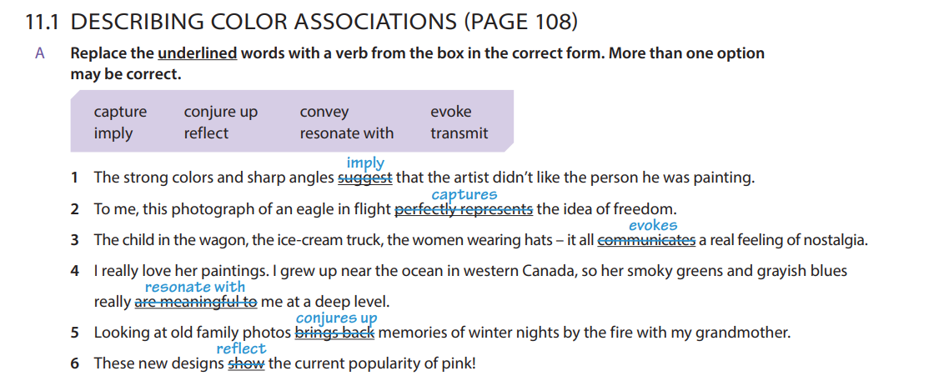

Slide 26
